Slide 1
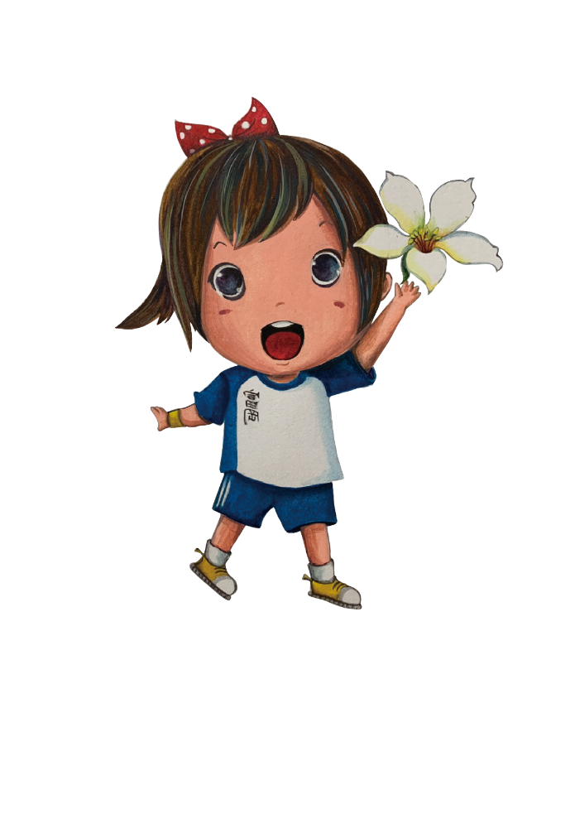
112學年度 富岡國小校務宣導

Slide 2
教務處
教務處
學務處
總務處
輔導室
壹、課程規劃
一、108學年度起，依照不同教育階段逐年落實推動12年國教課綱。
二、112學年度一、二、三、四、五年級學生之學習節數依照12年國教課綱規劃；六年級之學習節數仍依九年一貫課程綱要規劃。
三、課程分部定課程(學習領域課程)與校訂課程(彈性學習課程)。
四、依國民小學學生成績評量準則及補充規定，每學期辦理2次成 績定期評量。

Slide 3
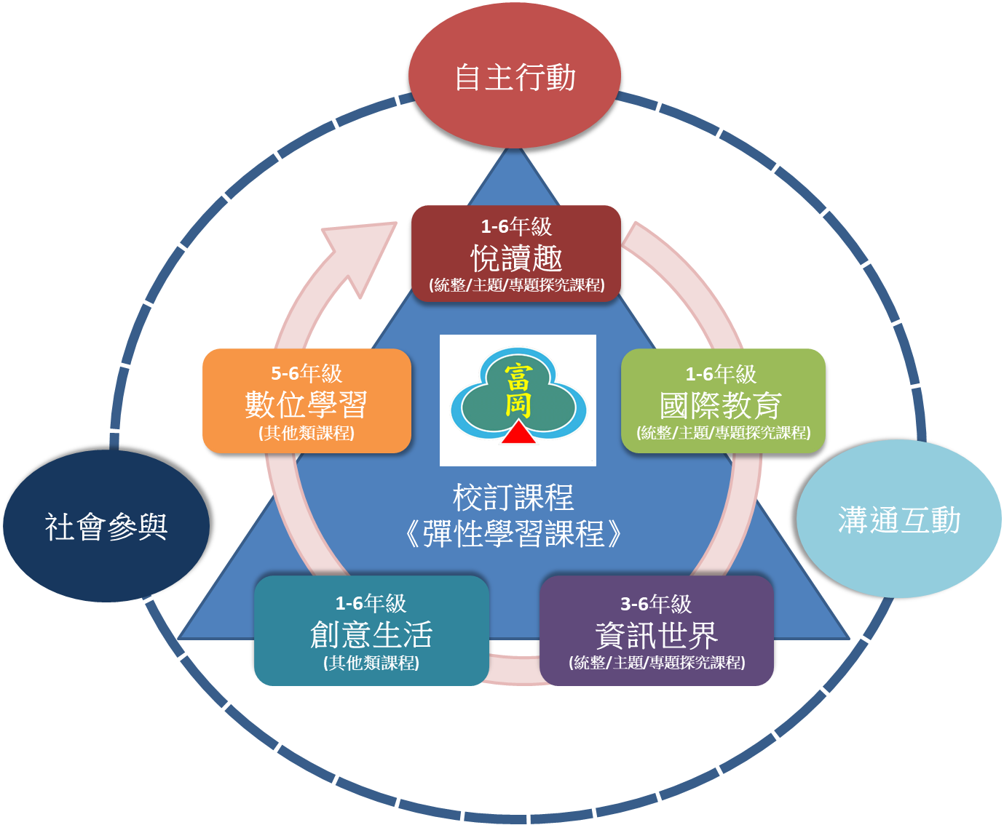
教務處
教務處
學務處
總務處
輔導室
富岡國小校訂課程規劃圖
◆學校特色課程
(一)學校自108學年度起實施十二年課綱，彈性課程ㄧ年級實施「悅讀趣」、「國際教育」、「創意生活」課程。
(二)推動客語生活學校系列課程：一年級擂茶製作；二年級打粢粑；
三年級搓湯圓；四年級牛汶水製作；五年級童玩製作；六年級老街導覽。

Slide 4
教務處
教務處
學務處
總務處
輔導室
貳、成績評量說明
(一)學期成績採各領域加權後之平均成績。
(二)畢業成績採計1~6年級學期成績加權後之平均成績。
【說明】：依據 “國民小學及國民中學學生成績評量準則” 第十二條
國民中小學學生修業期滿，符合下列規定者，為成績及格，由學校
發給畢業證書；未符合者，發給結業證明書：
1、出席率及獎懲：學習期間授課總日數扣除學校核可之公、喪、病
假，上課總出席率至少達三分之二以上，且經獎懲抵銷後，未滿
三大過。
2、領域學習課程成績：
國民小學階段：語文、數學、社會、自然科學、藝術
、綜合活動、健康與體育七領域有四大領域以上，其
各領域之畢業總平均成績，均達丙等以上。

Slide 5
壹、上下學注意事項
教務處
學務處
總務處
輔導室
學務處
一、為維持學生上、下學時段校區附近交通秩序，及維
護學生上下學交通安全，特於上、下學時段規畫學
生上下車地點。
二、汽、機車停車及學生上下車地點如下：

Slide 6
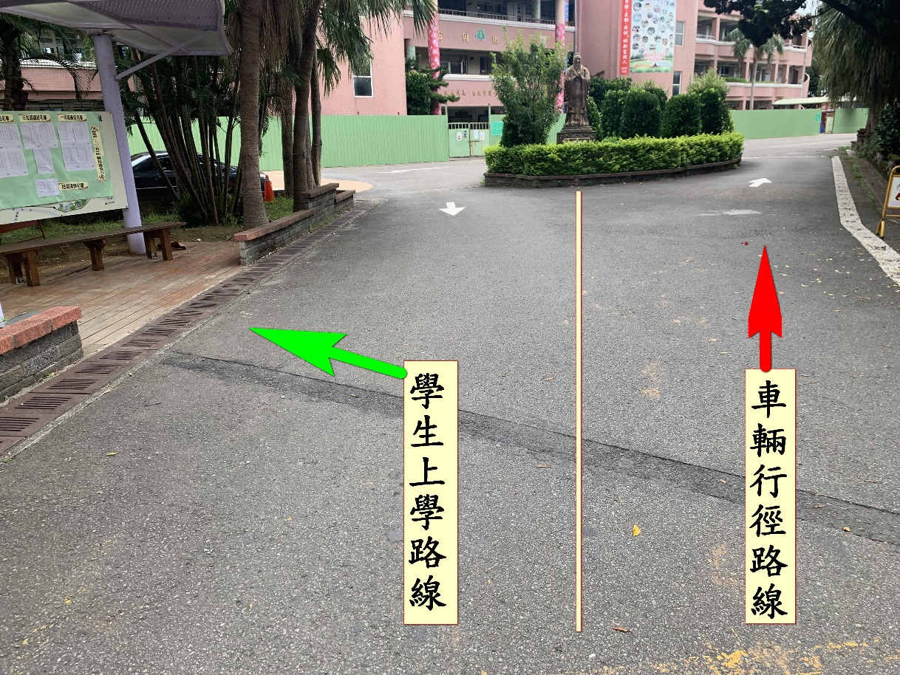
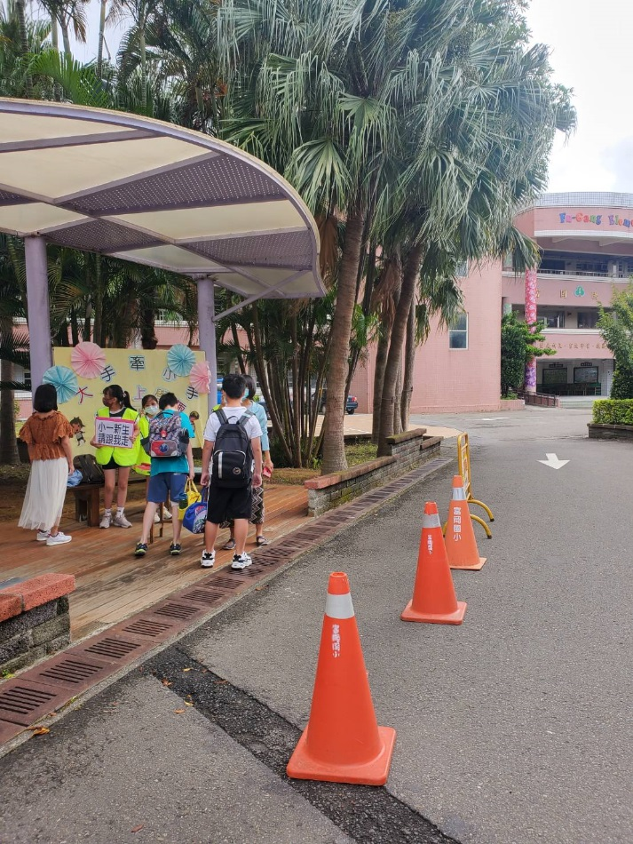
教務處
學務處
總務處
輔導室
學務處
1、 正門（中正路）：車輛可暫停圍牆邊或較遠之路旁，讓孩子走一小段路進入校門，進入校門後，請依下圖路線行進。放學亦請跟孩子約好接送地點。

Slide 7
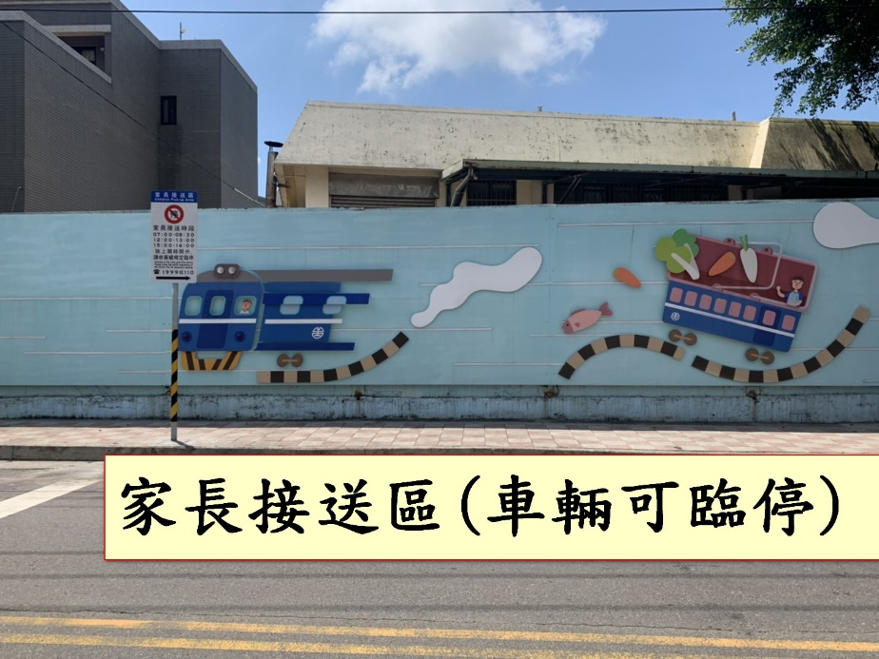
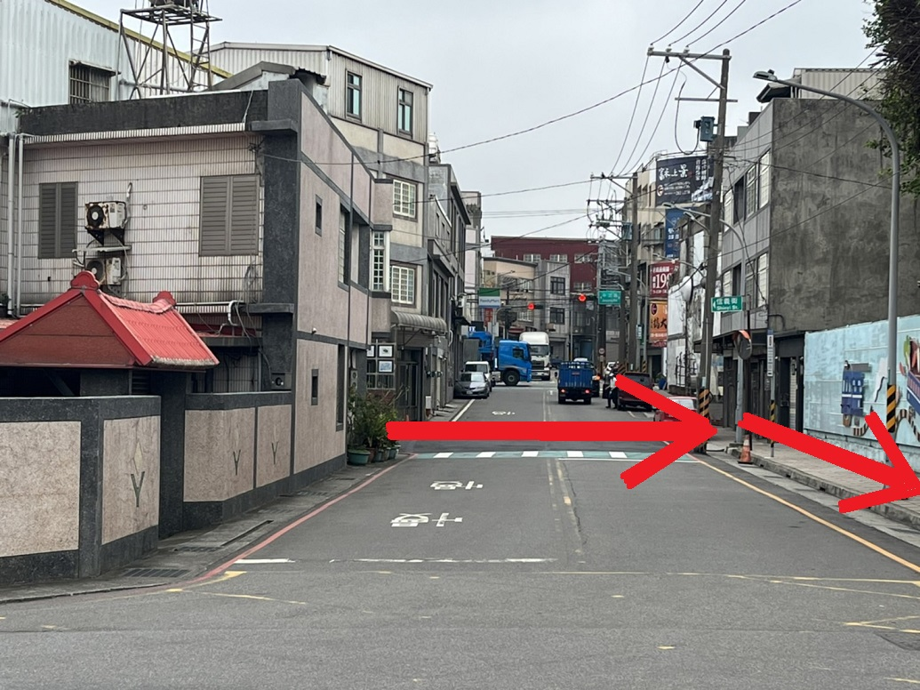
教務處
學務處
總務處
輔導室
學務處
2.由側門進入學校時鼓勵同學走人行步道進入學校，若要穿越馬路請務必聽從導護老師和志工的指揮。

Slide 8
教務處
學務處
總務處
輔導室
學務處

Slide 9
112年流感注射同意書

Slide 10
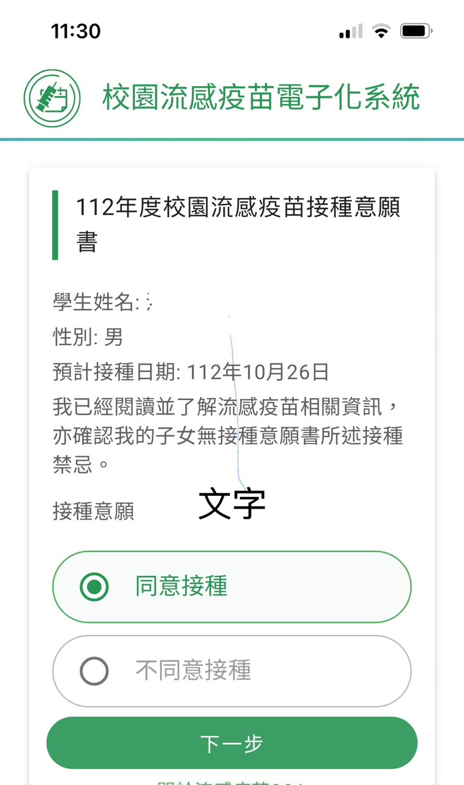
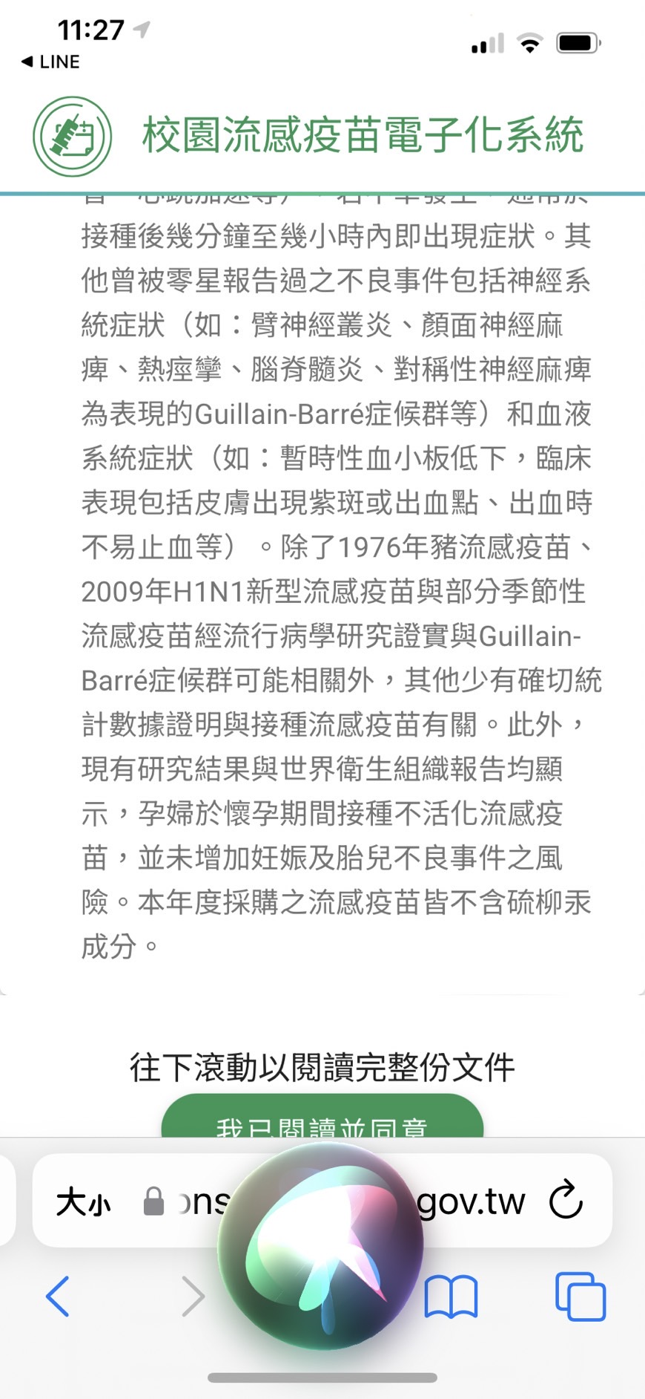
流感電子化系統
本校接種日期
這兩個都要打勾
只限於要
在學校打針的
看完後按同意

Slide 11
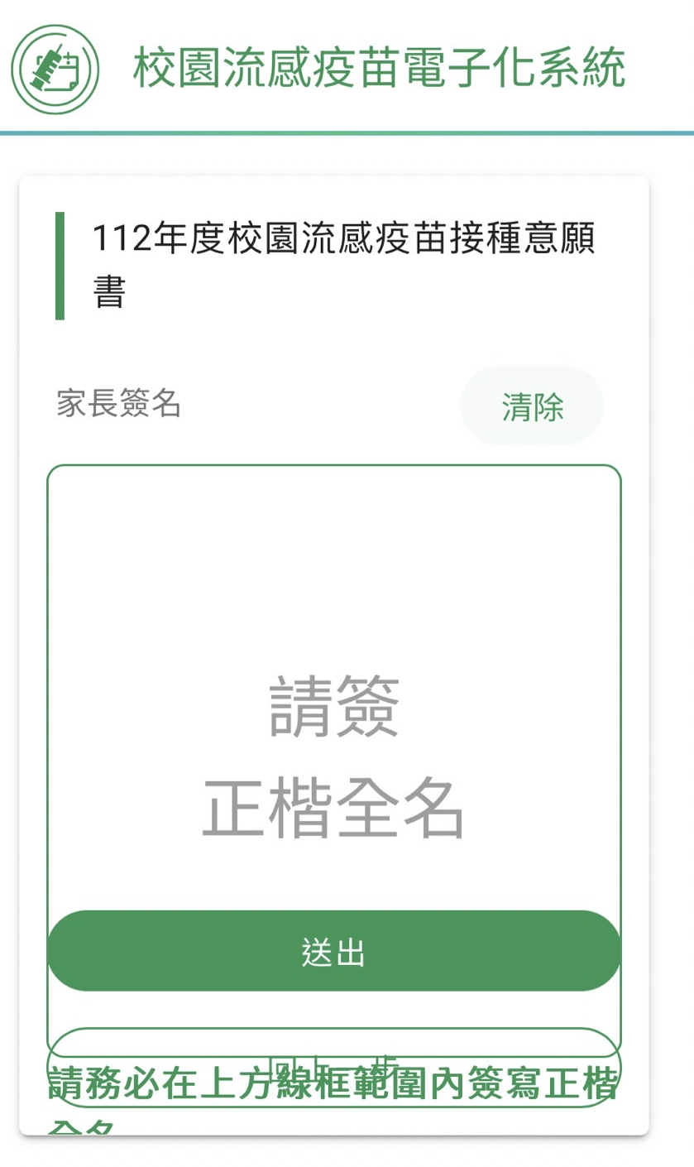
流感電子化系統
填寫
家長名字
這裡可以往下拉
用手指直接在綠色框框內
簽名
無者免填
簽好按送出即可

Slide 12
總務處
教務處
學務處
總務處
輔導室
壹、工程採購
一、目標：充實各項軟硬體設施，建置優質的學習環境。
二、工程及設備充實採購案：
(一)暑假期間，冷氣全面安裝完成。
(二)中年級教室修繕竣工驗收中。
(三)電腦教室空間美化、裝修規劃中。
(四)活動中心防水、空間環境改善規劃中。

Slide 13
輔導室
教務處
學務處
總務處
輔導室
1.親職教育講座:
時間：112.10.21(六)9:00-12:00
講師：羅怡君
主題：「那些被禁止的事-從生活中培養思辨力」
2.特殊生鑑定: 若發現孩子有嚴重學習困難或情緒困難，歡迎和導師、輔導室討論。
3.樂齡學習中心開設豐富且多元的課程，歡迎爺爺奶奶報名，活到老
學到老，有興趣者請洽詢輔導室陳老師。
4.家庭教育諮詢專線412-8185(手機請加02)，若有家庭問題、婚姻溝通、
性別交往、自我調適、親子關係、人際關係或溝通等問題，皆可詢問。

